Slide 2
Licencia
(cc) 2018 Grupo de Sistemas y Comunicaciones.
(cc) 2020 Robotech.
Algunos derechos reservados. Este trabajo se entrega bajo la licencia Creative Commons Reconocimiento –NoComercial - SinObraDerivada (by-nc-nd). Para obtener la licencia completa, véase
http://creativecommons.org/licenses/by-sa/2.1/es. También puede solicitarse a Creative Commons, 559 Nathan
Abbott Way, Stanford, California 94305, USA.

Slide 3
¿Quiénes somos?
Miguel Alamillo Reguero
Estudiante de ingeniería en telemática (4º año).
https://twitter.com/alamillo98
https://github.com/nygage
Juan Carlos Manzanares Serrano
Estudiante de ingeniería en robótica software (3º año).
https://github.com/Juancams
https://twitter.com/Juancams98

Slide 4

¿Dudas taller anterior?

Slide 5
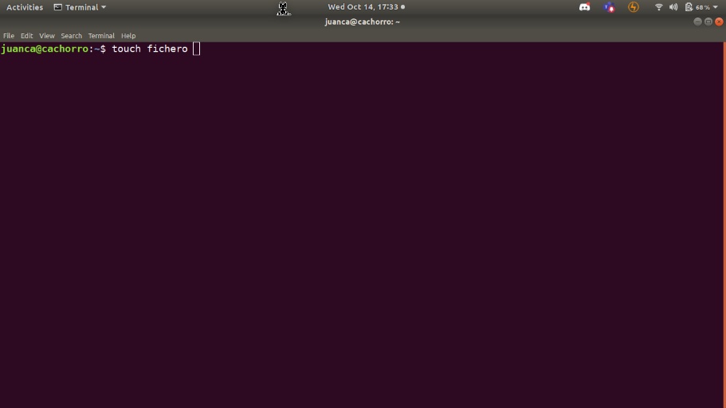
¿Qué debemos saber?
Shell: Programa que te deja ejecutar commandos, por ejemplo terminator, bash, etc…
Comando
Promt

Slide 6
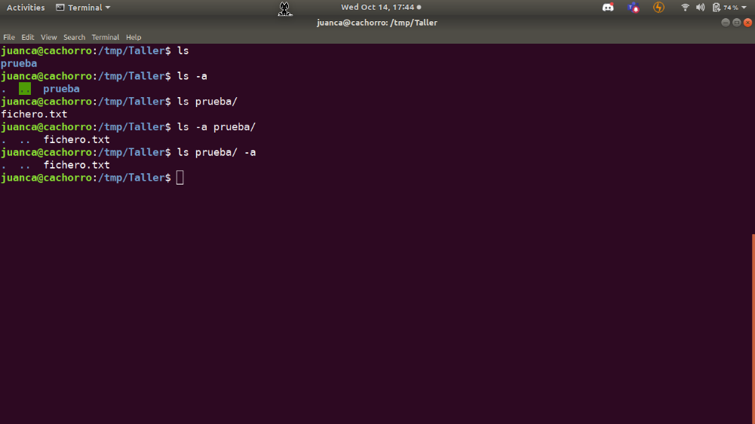
Uso básico de un comando.
Flag(s)
Comando (programa)
Argumento(s)

Slide 7
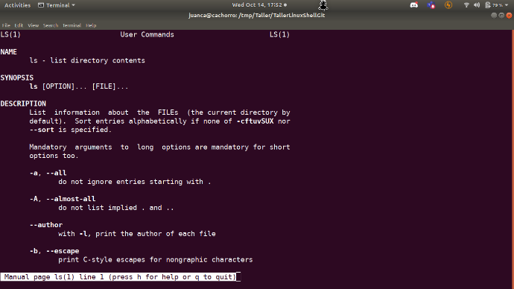
Comando: man
Las páginas del manual se pueden consultar con el comando man sección asunto. Ejemplo: man 1 ls.
Secciones de interés: comandos (1), llamadas al sistema(2),llamadas a biblioteca(3).
Para buscar sobre una palabra: apropos. Ejemplo: apropos gcc.

Slide 8
Comandos básicos
cd: cambia de directorio actual.
echo: escribe sus argumentos por su salida.
touch: cambia la fecha de modificación de un fichero. Si no existe el fichero, se crea.
ls: lista el contenido de un directorio.
cp: copia ficheros.
mv: mueve ficheros.
rm: borra ficheros.
mkdir: crea directorios.
rmdir: borra directorios vacíos.
date: muestra la fecha.

Slide 9
Comandos básicos
who: muestra los usuarios que están en el sistema.
whoami: muestra tu nombre de usuario.
sort: ordena las líneas de un fichero.
wc: cuenta caracteres, palabras y líneas de ficheros.
fgrep, grep: buscan cadenas dentro de ficheros.
cmp, diff: comparan ficheros.
cat: escribe en su salida el contenido de uno o varios ficheros.
less: permite leer un fichero de texto en el terminal usando scroll.

Slide 10
Comandos básicos
file: da pistas sobre el contenido de un fichero.
od: escribe en su salida el los datos de un fichero en distintos formatos.
head, tail: escriben el las primeras / últimas líneas del fichero en su salida.
tar: crea un fichero con múltiples ficheros dentro(comprimidos o no).
gzip/gunzip: comprime/descomprime un fichero.
top: muestra los procesos y el estado de sistema.
reset: restablece el estado del terminal.
exit: el shell termina su ejecución.

Slide 11
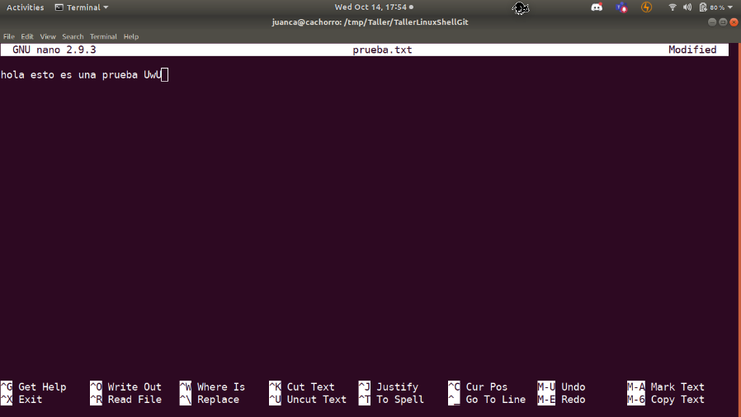
Editor en modo texto: nano
Uso: nano [nombre del fichero]

Slide 12

Git
Git es un sistema de control de versiones especializado en código.

Slide 13


Git: Plataformas
Git es un protocol que necesita comunicarse con una plataforma, las principales son:

Slide 14
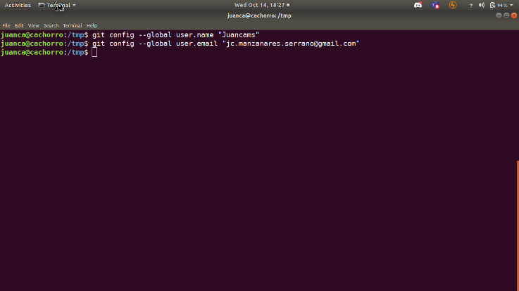
Git: configuración inicial
Es necesario realizar una configuración inicial antes de empezar a utilizar git.
git config --global user.name “[Nombre de usuario de git]”
git config --global user.email “[Correo de Git]"

Slide 15
Git: Comandos básicos
git add [fichero o directorio]: Agrega los cambios.
git commit -m “Version 1.0“: Registra esos cambios como una versión.
git push: Sube los commits a la plataforma elegida.
git pull: Baja los commits más actualizados.
git clone: Clona un repositorio remoto a un directorio local.
git branch [nombre de la rama]: Crea una rama.
git checkout [nombre de la rama]: Cambia la rama del repositorio local.
git merge [nombre de la rama]: Fusiona la rama actual con la rama introducida.

Slide 16
¡Al turron!

